Slide 1
第一章
函数与极限
函数
— 研究对象
分析基础
极限
— 研究方法
连续
— 研究桥梁

Slide 2







第一节
第一章
映射与函数
一、映射
二、函数
机动 目录 上页 下页 返回 结束

Slide 3
一、 映射
1. 映射的概念
引例1.
某校学生的集合
学号的集合
按一定规则查号
某教室座位
的集合
某班学生的集合
按一定规则入座
机动 目录 上页 下页 返回 结束

Slide 4










引例2.
引例3.
(点集)
(点集)
向 y 轴投影
机动 目录 上页 下页 返回 结束

Slide 5
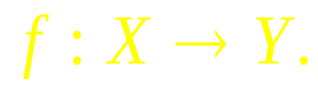



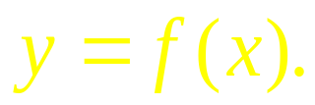


定义4.
设 X , Y 是两个非空集合,
若存在一个对应规
则 f ,
使得
有唯一确定的
与之对应 ,
则
称 f 为从 X 到 Y 的映射,
记作
元素 y 称为元素 x 在映射 f 下的 像 ,
记作
元素 x 称为元素 y 在映射 f 下的 原像 .
集合 X 称为映射 f 的定义域 ;
Y 的子集
称为 f 的 值域 .
注意:
1) 映射的三要素— 定义域 , 对应规则 , 值域 .
2) 元素 x 的像 y 是唯一的, 但 y 的原像不一定唯一 .
机动 目录 上页 下页 返回 结束

Slide 6






对映射
若
, 则称 f 为满射;
引例2, 3
若
有
则称 f 为单射;
引例2
若 f 既是满射又是单射,
则称 f 为双射 或一一映射.
引例2
机动 目录 上页 下页 返回 结束

Slide 7




例:
非单非满
满射
一一映射

Slide 8

算 子
泛 函
X非空,Y为数集
交 换
函 数
实数集到实数集的映射

Slide 9




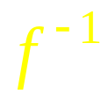


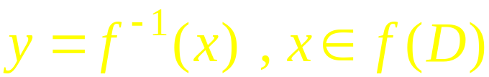



2. 逆映射与复合映射
(1) 逆映射的定义
定义:
若映射
为单射,
则存在一新映射
使
其中
称此映射
为 f 的逆映射 .
习惯上 ,
的逆映射记成
例如, 映射
其逆映射为
机动 目录 上页 下页 返回 结束

Slide 10






(2) 复合映射
引例.
手电筒
复合映射
D
机动 目录 上页 下页 返回 结束

Slide 11



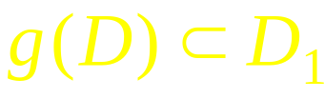




定义.
设有映射链
则当
时,
由上述映射链可定义由 D 到 Y 的复
合映射 ,
记作
或
注意: 构成复合映射的条件
不可少.
以上定义也可推广到多个映射的情形.
机动 目录 上页 下页 返回 结束

Slide 12


二、函数
1. 函数的概念
定义4. 设数集
则称映射
为定义在
D 上的函数 ,
记为
定义域
因变量
自变量
f ( D ) 称为值域
函数图形:
机动 目录 上页 下页 返回 结束

Slide 13




(定义域)
(对应规则)
(值域)
定义域
使表达式及实际问题都有意义的自变量
集合.
对应规律的表示方法:
解析法
、图象法
、列表法
如, 绝对值函数
定义域
值 域
机动 目录 上页 下页 返回 结束

Slide 14



写出下列函数的定义域:

Slide 15


例 符号函数
例 取整函数
不超过x的最大整数

Slide 16
例4. 已知函数
求
及
并写出定义域及值域 .
解:
函数无定义
定义域
值 域
机动 目录 上页 下页 返回 结束

Slide 17
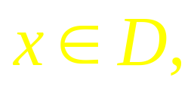
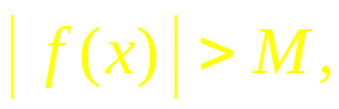
2. 函数的几种特性
设函数
且有区间
(1) 有界性
使
称
为有界函数.
使
称
在 I 上有界.
说明: 还可定义有上界、有下界、无界
(见上册 P6 )
(2) 单调性
当
时,
称 为有上界
称
为 I 上的
称 为有下界
单调增函数 ;
若对任意正数 M , 均存在
为 I 上的
使
称
则称 f ( x ) 无界.
单调减函数 .
机动 目录 上页 下页 返回 结束

Slide 18


(3) 奇偶性
且有
D为对称区间
若
则称 f (x) 为偶函数;
若
则称 f (x) 为奇函数.
说明: 若
在 x = 0 有定义 ,
则当
为奇函数时,
必有
机动 目录 上页 下页 返回 结束

Slide 19










(4) 周期性
且
若
则称
为周期函数 ,
称 l 为周期
( 一般指最小正周期 ).
周期为 π
周期为
注: 周期函数不一定存在最小正周期 .
例如, 常量函数
x 为有理数
狄里克雷函数
x 为无理数
机动 目录 上页 下页 返回 结束

Slide 20


3. 反函数与复合函数
(1) 反函数的概念及性质
若函数
为单射,
则存在逆映射
称此映射
为 f 的反函数 .
习惯上,
的反函数记成
性质:
1) y＝f (x) 单调递增
(减)
其反函数
且也单调递增
(减) .
机动 目录 上页 下页 返回 结束

Slide 21







2) 函数
与其反函数
的图形关于直线
对称 .
例如 ,
指数函数
互为反函数 ,
对数函数
它们都单调递增,
其图形关于直线
对称 .
机动 目录 上页 下页 返回 结束

Slide 22

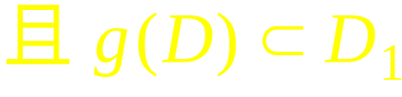

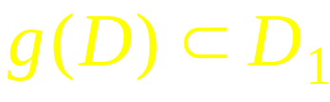





(2) 复合函数
— 复合映射的特例
设有函数链
①
②
则
称为由①, ②确定的复合函数 ,
u 称为中间变量.
注意: 构成复合函数的条件
不可少.
例如, 函数链 :
可定义复合
函数
但函数链
不能构成复合函数 .
机动 目录 上页 下页 返回 结束

Slide 23


两个以上函数也可构成复合函数.
例如,
可定义复合函数:
机动 目录 上页 下页 返回 结束

Slide 24
4. 初等函数
(1) 基本初等函数
幂函数、
指数函数、
对数函数、
三角函数、
反三角函数
(2) 初等函数
由常数及基本初等函数
经过有限次四则运算和复合步
骤所构成 ,
并可用一个式子表示的函数 ,
称为初等函数 .
否则称为非初等函数 .
例如 ,
可表为
故为初等函数.
又如 , 双曲函数与反双曲函数也是初等函数 .
( 自学, P13 – P15 )
机动 目录 上页 下页 返回 结束

Slide 25
三角函数 | 定义域 | 值域

Slide 26
反三角函数 | 定义域 | 值域

Slide 27
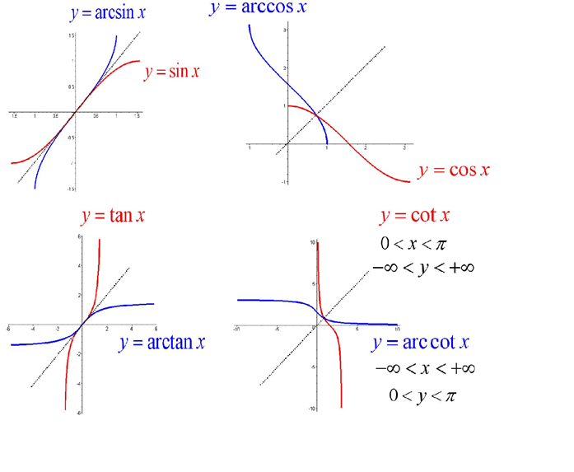

Slide 28







非初等函数举例:
符号函数
当 x > 0
当 x = 0
当 x < 0
取整函数
当
机动 目录 上页 下页 返回 结束

Slide 29
内容小结
1. 集合及映射的概念
定义域
对应规律
2. 函数的定义及函数的二要素
3. 函数的特性
有界性, 单调性,
奇偶性, 周期性
4. 初等函数的结构
第二节 目录 上页 下页 返回 结束

